Slide 1
民数记： 在旷野中徘徊游荡

Slide 2
建立帐幕：神在中间
亚设支派 但支派 拿弗他利支派 利未支派：米拉利子孙-框架
便雅悯支派 利未支派 西法莲支派 歌栅—
玛拿西支派 门帘
以萨迦支派 祭司 犹大支派 西布伦支派
帐幕
利未支派：哥辖-器具 迦得支派 流便支派 西缅支派

Slide 3
拿细耳人有什么特征？
三条规则：民 6
不可挨近死尸
不可吃凡葡萄树上所结
不可剃头

Slide 4
拿细耳人的基本是什么？
离俗归耶和华的人
将神看在食物、家人与自己之上
可被看见的纪念
为神放弃许多事物

Slide 5
拿细耳人的愿的完成过程
献祭
剃头并将发放入火中
参孙，撒母耳，保罗都许了拿细耳人的愿（徒 21：24ff）
耶稣并不是拿细耳人（拿撒勒人）
现今发现的最早的经文：民 6：23ff；700 BC而不是450 BC

Slide 6
民数记内容的循环
出现问题
百姓抱怨
神的回应
摩西作为中介调和
神的反悔
总结

Slide 7
小循环：民 11：1-2
问题：在沙漠的环境艰苦
以色列人的抱怨
神的回应：火直烧到营的边界
摩西的调和：摩西向神祷告祈求
神的反悔：火被熄灭了
总结：那地因神的火焰被称为他备拉

Slide 8
为什么人总是抱怨而为什么是神实行惩罚？
摩西抱怨民众，神帮助了他（民11：2，10；11-15）
抱怨与哀叹的区别
基督徒不能用语言合理表达哀叹

Slide 9
你是否应当在愤怒中惩罚孩子？
神为什么在怒气中惩罚以色列？（民 11：4ff）
愤怒是否总是错误的？（条件；公义）
摩西对于反问句的使用
基督徒是否应当渴望死亡？
对于工作狂摩西：分担负担（11：16f）-70位长老→公会（伊利达）

Slide 10
你对于跨组结婚的看法是什么？
圣经中怎么说？
摩西与他的古示人妻子
摩西与预言机制
米利暗与神讽刺意味的幽默
为什么亚伦没有事？

Slide 11
民 12：3是谁写成的？
如果这节是摩西写出的，这句话不会显得很奇怪吗？那是否是约书亚写出的呢？
一个真正谦逊的人会这样写吗？
谦逊一词的翻译是否真的符合内容？
另一种翻译该词的方式：“压抑的”

Slide 12
人是否能对神造成影响？
神会改变吗？祂是静态的还是动态的？
如果祂不能改变，那么祂是否可以思考并参与人的活动？这又怎么可能呢？
如果祂是动态，祂又是如何改变的？难道一切都是随机而定的吗？
神是否会经历选择的过程？

Slide 13
地上的巨人
摩西派出探子的行为是否是错的？（民 13）
反馈：奶与蜜－蚱蜢的比喻（民 13:26-33）
对神的控诉（民 14:3-4）
约书亚和迦勒：有勇气与远见的人（民 14:5ff），与大多数人做对比

Slide 14
神的回应：
神的回应：我要击杀他们（14:11f）
真正的问题在于信心（14:11）与对神的轻蔑（14:11）

Slide 15
神的回应（续）
摩西怎样与神对峙？（14:13）
神的名誉
神的性情
神没有击杀他们！（14:20） “照着你的话”
在被原谅之后，人们是否依旧要被付代价？40年→死亡

Slide 16
可拉的反叛：民 16
要求被特殊对待／分开（民16:3，8f）
摩西被惹怒了（16:15）
神是否是一位有幽默感（讽刺）的神呢？ 所以你想要成为圣洁？
权利纷争&预谋的动机（民 16:13）

Slide 17
可拉的反叛（续）
摩西对新职责：从反调解者变为调解者
摩西作为先知的短期预言（与28相比较）
永久的分离（16:33）Sheol＝坟墓
有些人从不悔改：（民 16:41）
人们真的更改变吗？

Slide 18
摩西击打磐石：民 20
章节内容：亚伦与米利暗之死
为什么神对于摩西击打磐石这一简单动作的惩罚如此之重？
击打磐石的错在哪里？
真正的问题：没有因信行动 20:12
神是看重思想与内心意图的神
作为带领者的责任
行为的结果－行为很重要

Slide 19
挂在柱子上的铜蛇－民 21
抱怨 21:5→蛇 21:6
看见便活了 21:8
耶稣与尼哥底母：约 3:14

Slide 20
民数记的教训：
人可以给国家带来改变，祷告会带来改变
以色列的信心／神的信实
原谅与后果并存
神是活动的而非静止的：相应的互动
抱怨与哀叹

Slide 21
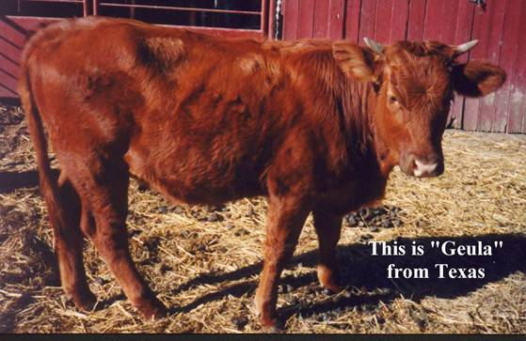
纯红的母牛－民 19

Slide 22
为什么摩押人要找巴兰？ 民 22-2

Slide 23
为什么摩押人要找巴兰？
噩和西宏与这件事的关系是什么？
为什么巴勒要差人去美索不达米亚找人诅咒以色列？
以色列是否是当时唯一一个知道耶和华的民族？

Slide 24
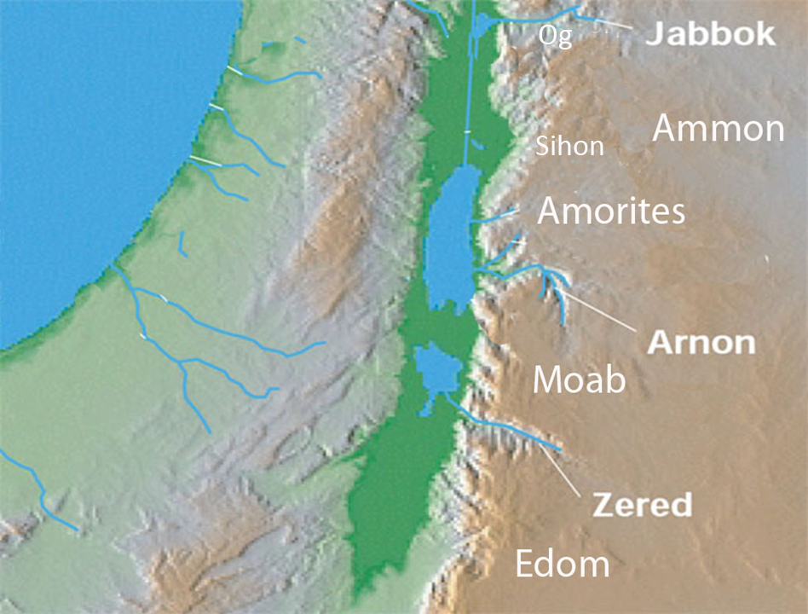

Slide 25
巴兰
巴兰是正亦邪，是圣人亦是罪人？
旧约=民数记=正直（民 22：8，13）
新约=主要描述为恶（士 11；启 2：14）
巴兰是否认识神？…22：18

Slide 26
《圣经》外的巴兰
事实存在的名：毁灭者—Deir Alla，于1967年在约旦河被发掘，1976年破译，证实该物品可以追溯到800 BC
珥之子巴兰之书的不幸。他曾是神的先知。众神在夜间向他显现。他看见了一个依神的话语而成的异象。他们对珥之子巴兰说……

Slide 27
巴兰最大的纠结： 金钱或是神的话
对神的话语的忠实：民 22：8，18
驴子的陈述：22：21ff
为什么神让巴兰去然后又想要杀他？
讽刺：驴子比先知更有看见的能力

Slide 28
巴兰的四个预言
第一个预言：除了耶和华外谁能诅咒呢？（民 23：7f）
第二个预言：神性的不变与神的圣约的必然成就

Slide 29
神与改变
你如何看到这件事与之前神改变注意的行为？
守约者
神性：从不说谎
与人互动的可能性

Slide 30
巴兰的四个异像
第二个异像：神是他们的王（民 23：21f）
第三个异像：立人为王
大喜的先知（24:4）
王的形象（24:7）
神的困境／立人为王
第四个异象：弥赛亚将做王（民 24:17）

Slide 31
巴兰
为什么巴兰在他的话语中被描写得如此属灵？
与以色列人的异心作对比
摩押人的手段（民 25:1ff） 如何让以色列人被诅咒－使他们犯罪
巴兰之死－民 31：8，16

